Slide 1
CV核心班

Slide 2
旋转
斜切
平移
缩放

Slide 3




B ${(x}_{0},y_{0}+x_{0}$*$\tan{ψ}$
A($x_{0}$, $y_{0}$)
$$ψ$$
$$x_{0}$$

Slide 4
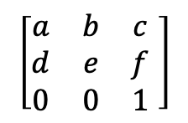
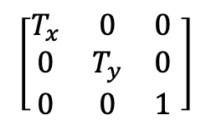
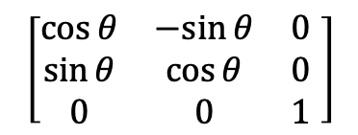
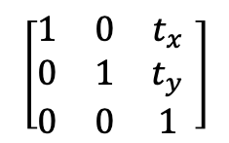
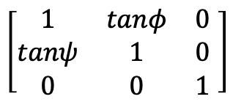

仿射变换矩阵
$$\left[\begin{matrix}1 & 0 & t_{x} \\ 0 & 1 & t_{y} \\ 0 & 0 & 1\end{matrix} \right]$$
$$\left[\begin{matrix}\cos{θ} & −sin{θ} & 0 \\ \sin{θ} & \cos{θ} & 0 \\ 0 & 0 & 1\end{matrix} \right]$$
$$\left[\begin{matrix}T_{x} & 0 & 0 \\ 0 & T_{y} & 0 \\ 0 & 0 & 1\end{matrix} \right]$$
$$\left[\begin{matrix}1 & tanφ & 0 \\ tanψ & 1 & 0 \\ 0 & 0 & 1\end{matrix} \right]$$
$$\left[\begin{matrix}a & b & c \\ d & e & f \\ 0 & 0 & 1\end{matrix} \right]$$
$$=$$
平移
旋转
缩放
斜切

Slide 5
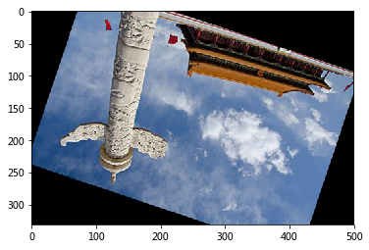
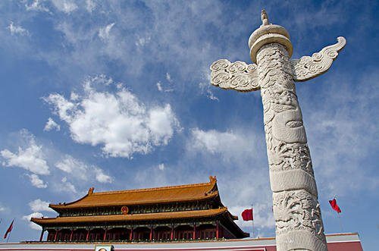

Slide 6
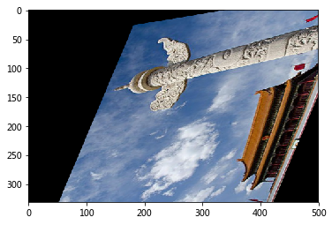

Slide 7
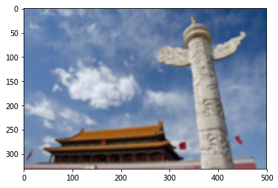
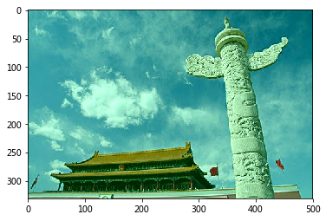
原图
高斯模糊
颜色变化

